Slide 1

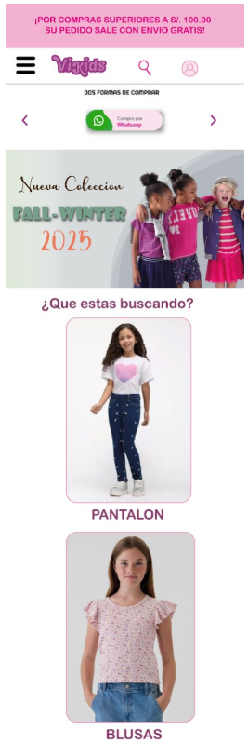
PAGINA WEB PARA LA
TIENDA VIKID'S
INTEGRANTES
NICOLLE CHECASACA FERMIN
CESAR SUCLUPE SANDOVAL

Slide 2
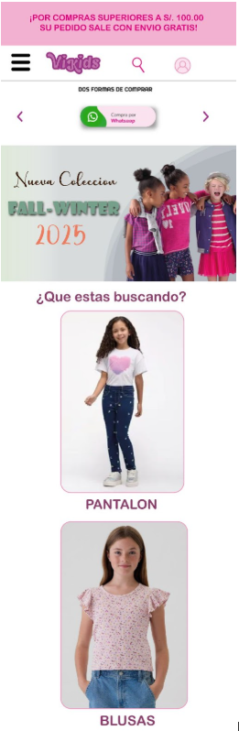

Introducción
La empresa Vikid’s comercializa jeans para niñas entre los 6 y 14 años, cuentan con una gran variedad de diseños, tallas, colores y precios. Con la finalidad de aumentar las ventas y el conocimiento de los usuarios sobre la marca se creará una página web en donde se puedan visualizar los productos y toda la información que necesitan los clientes.

Slide 3
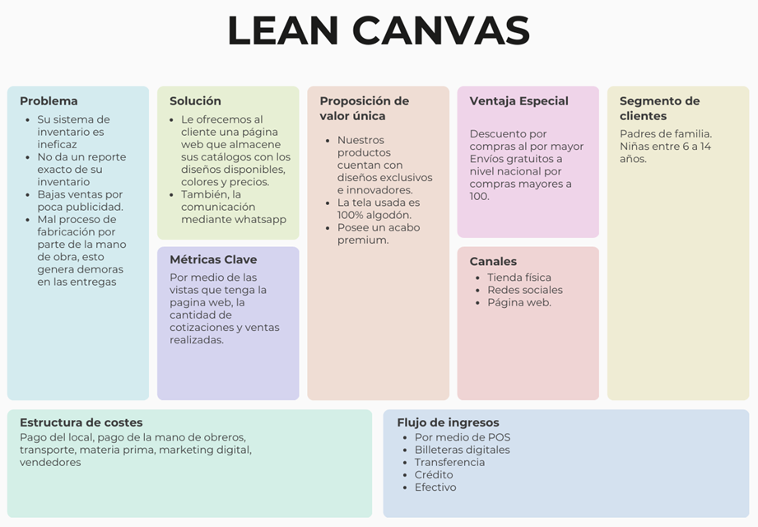

Slide 4
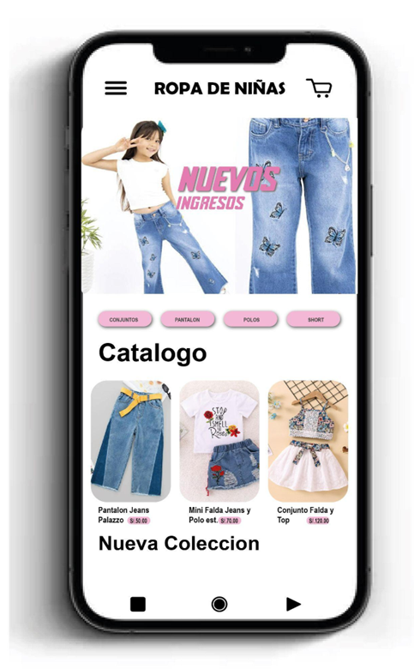
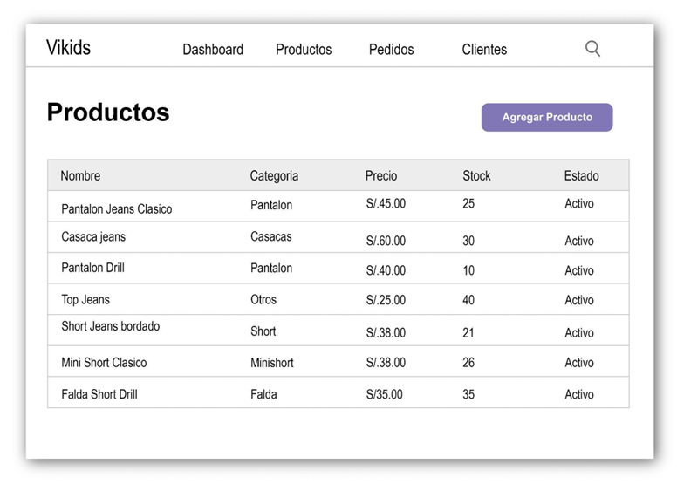
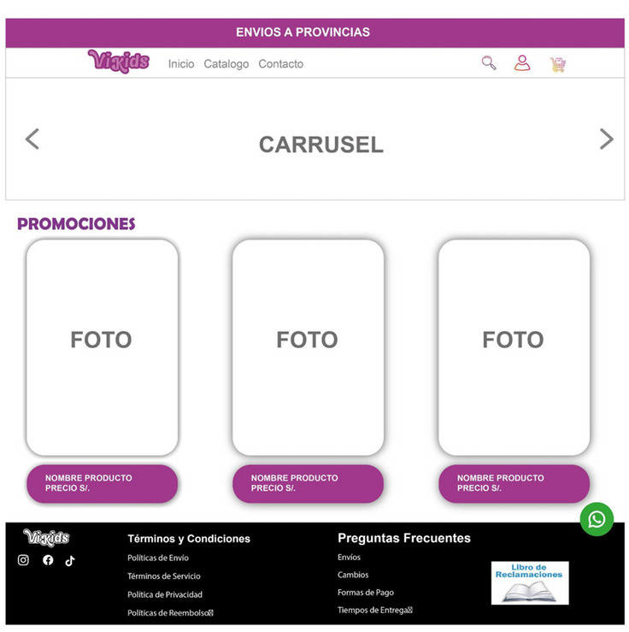
Solución 1 : Aplicativo movil
Solución 2 : Gestor de Inventario
Solución 3 : Página web

Slide 5
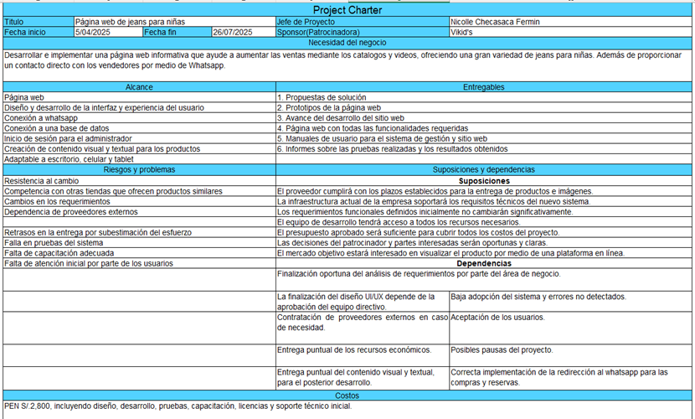

Slide 6
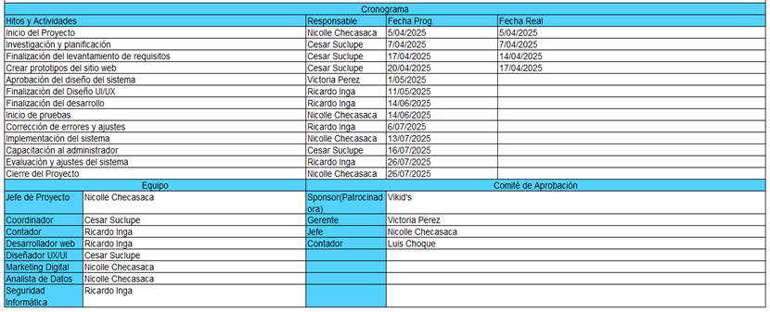

Slide 7
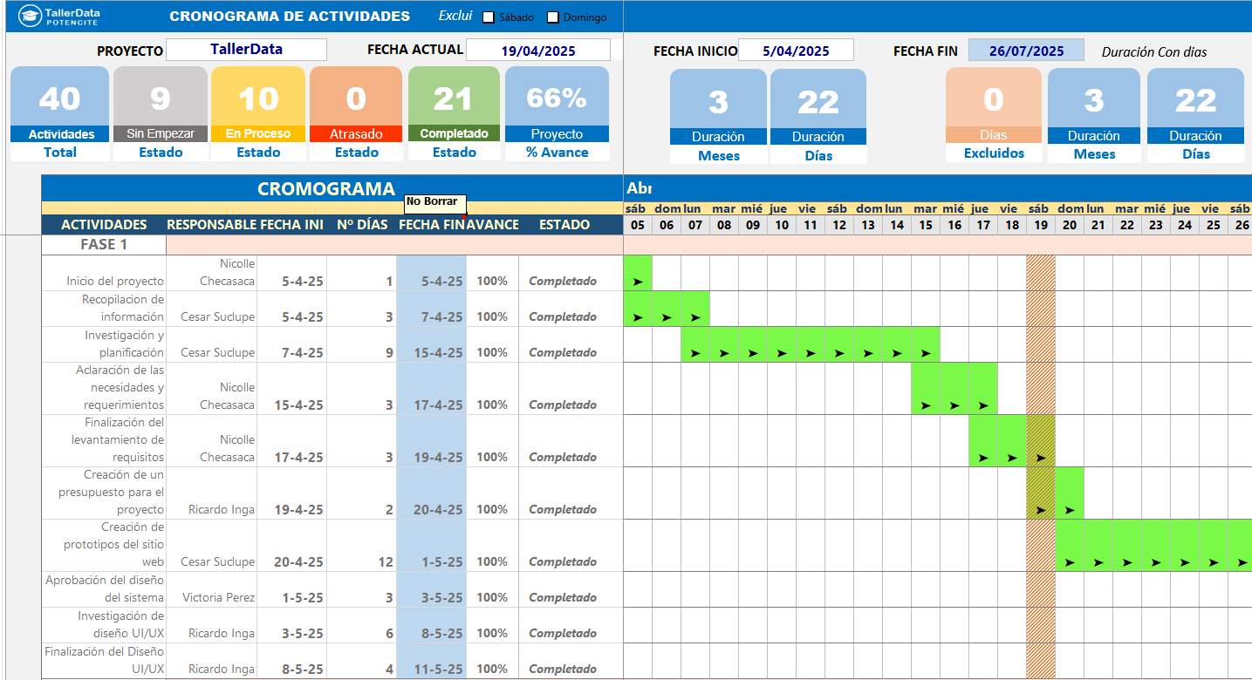

Slide 9
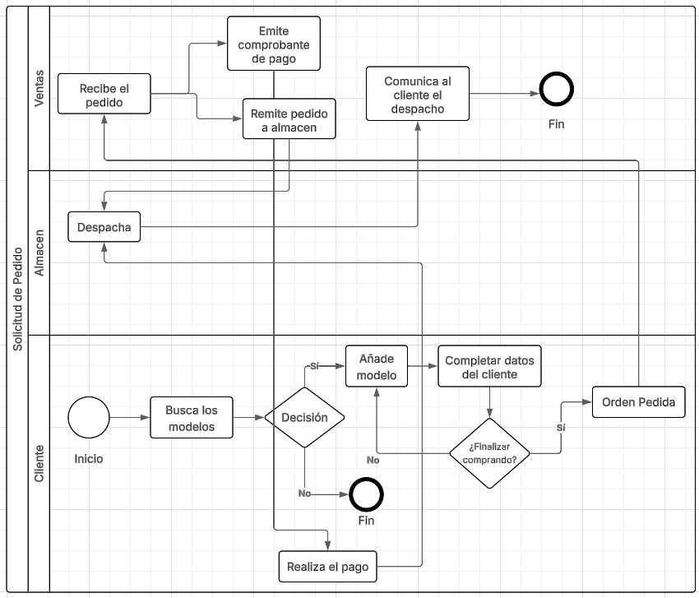

Diagrama BPM

Slide 10
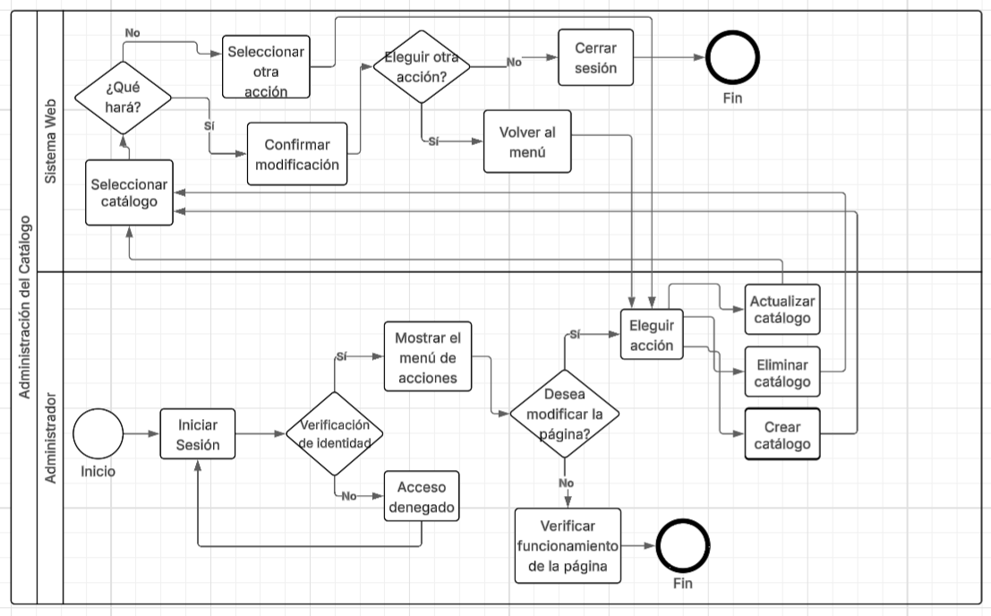
Diagrama BPM

Slide 11
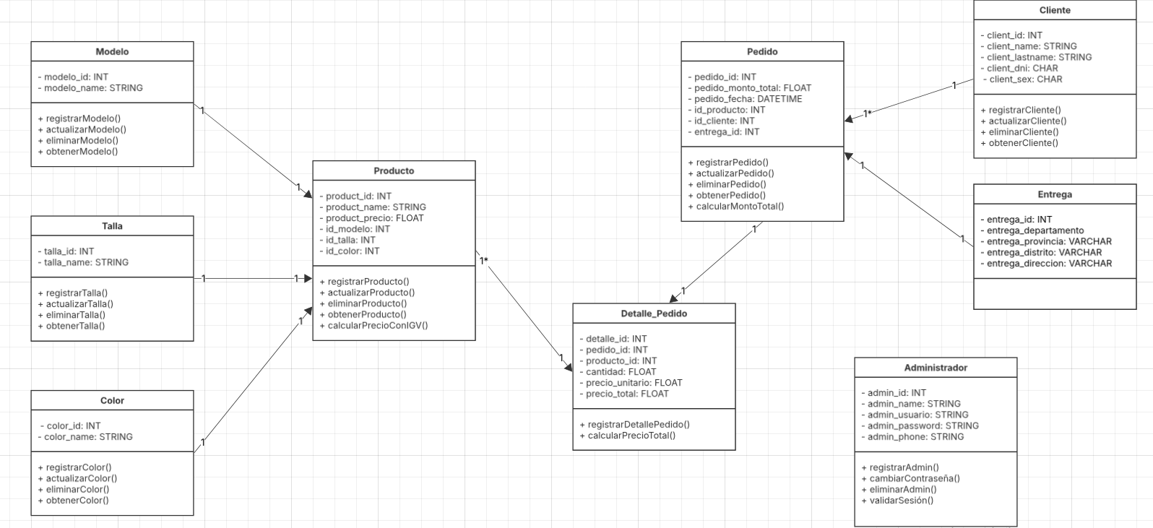
Modelo de Base de datos
Diagrama de clases

Slide 12
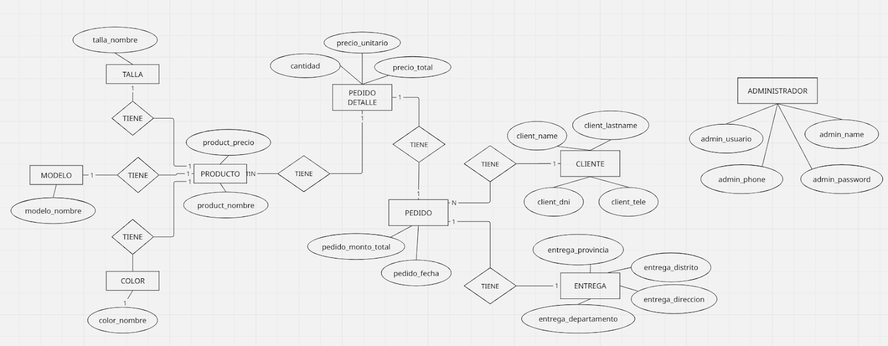
Modelo de Base de datos
Modelo Conceptual

Slide 13
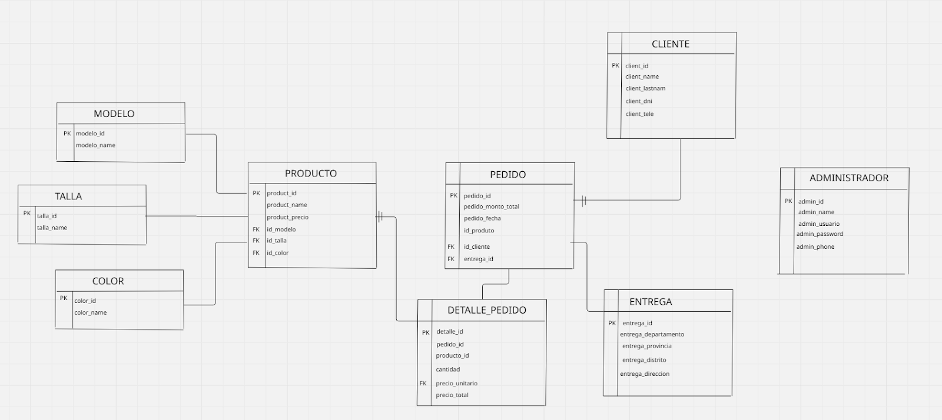
Modelo Lógico
Modelo de Base de datos

Slide 14
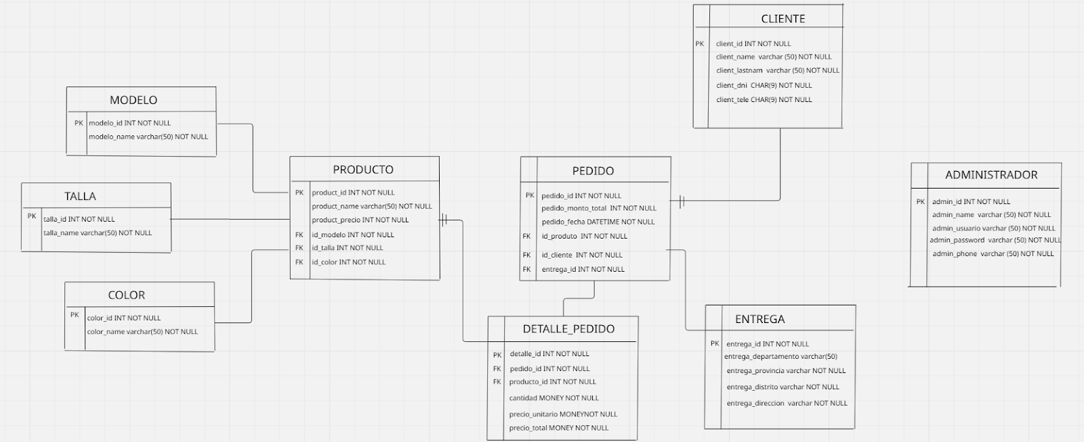
Modelo de Base de datos
Modelo Físico
Link de código base de datos:

Slide 15
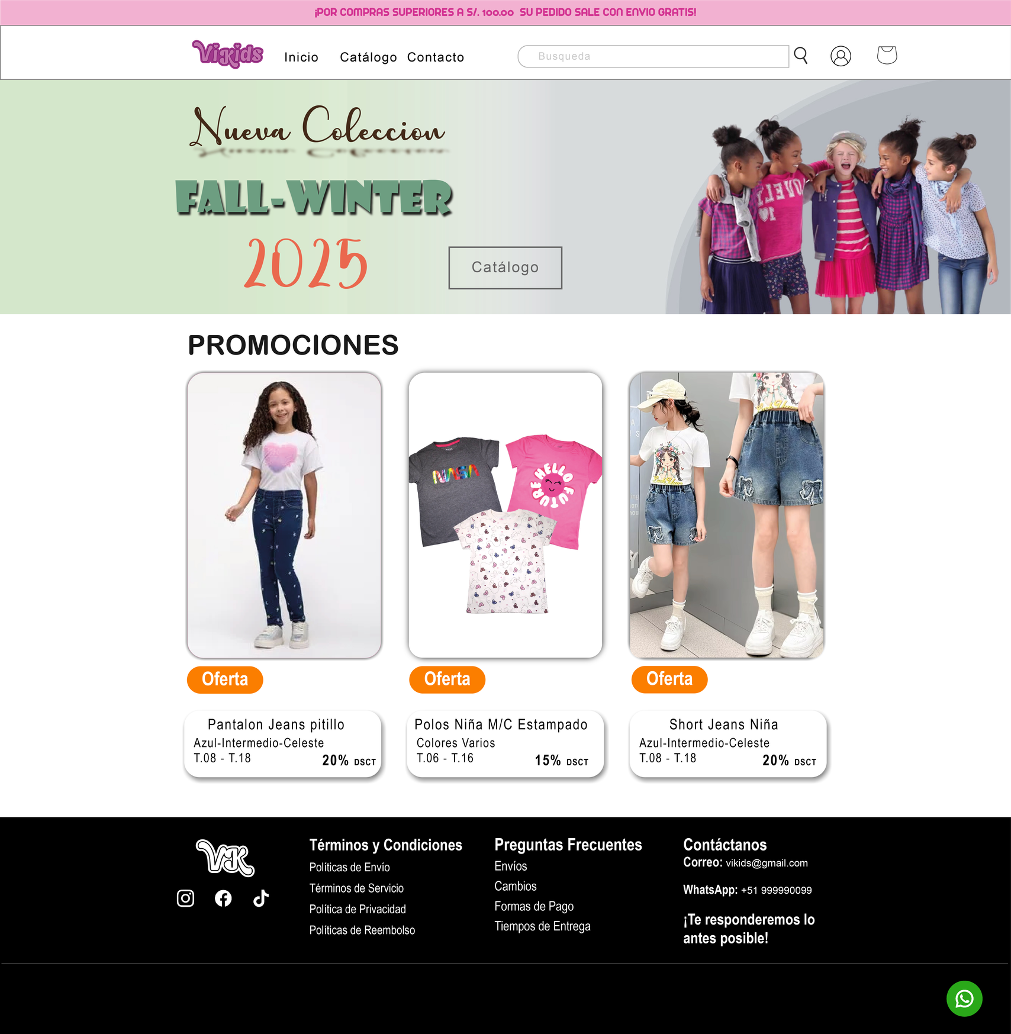

Página Principal

Slide 16
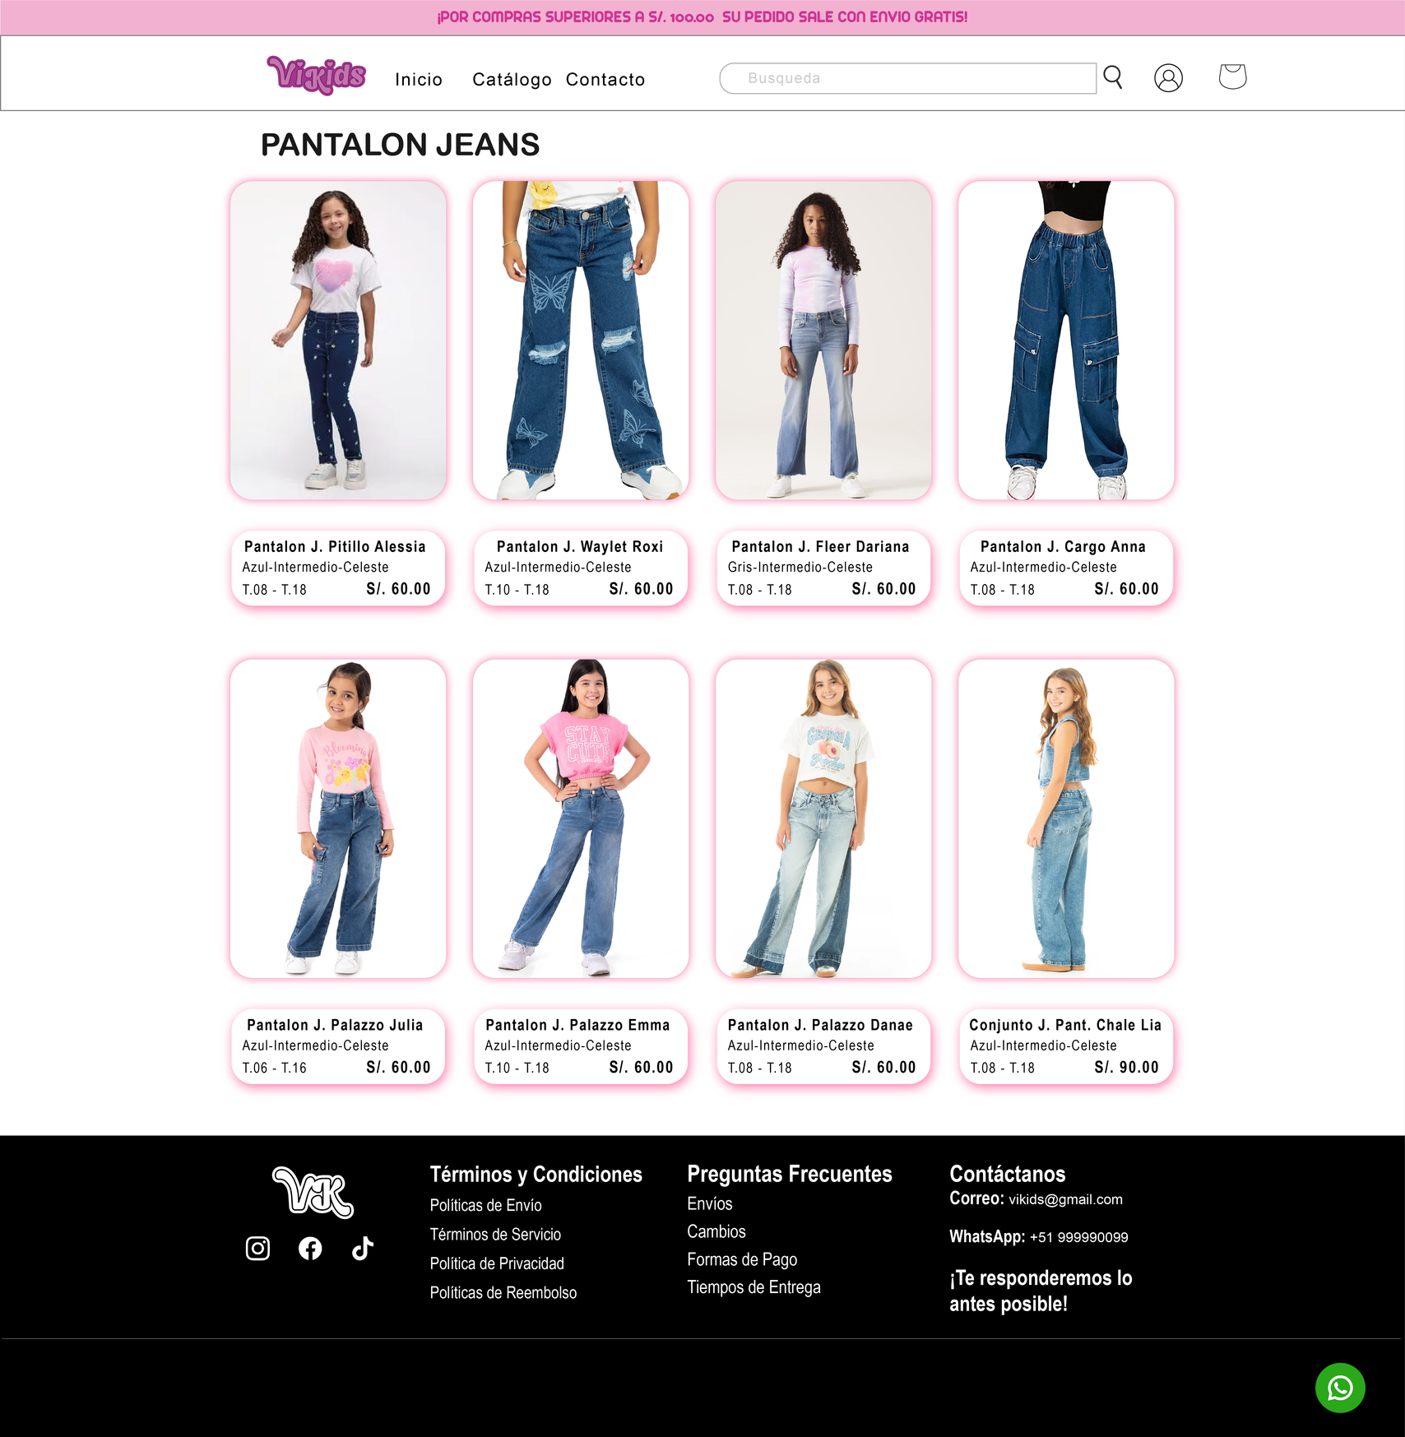
Catálogo

Slide 17
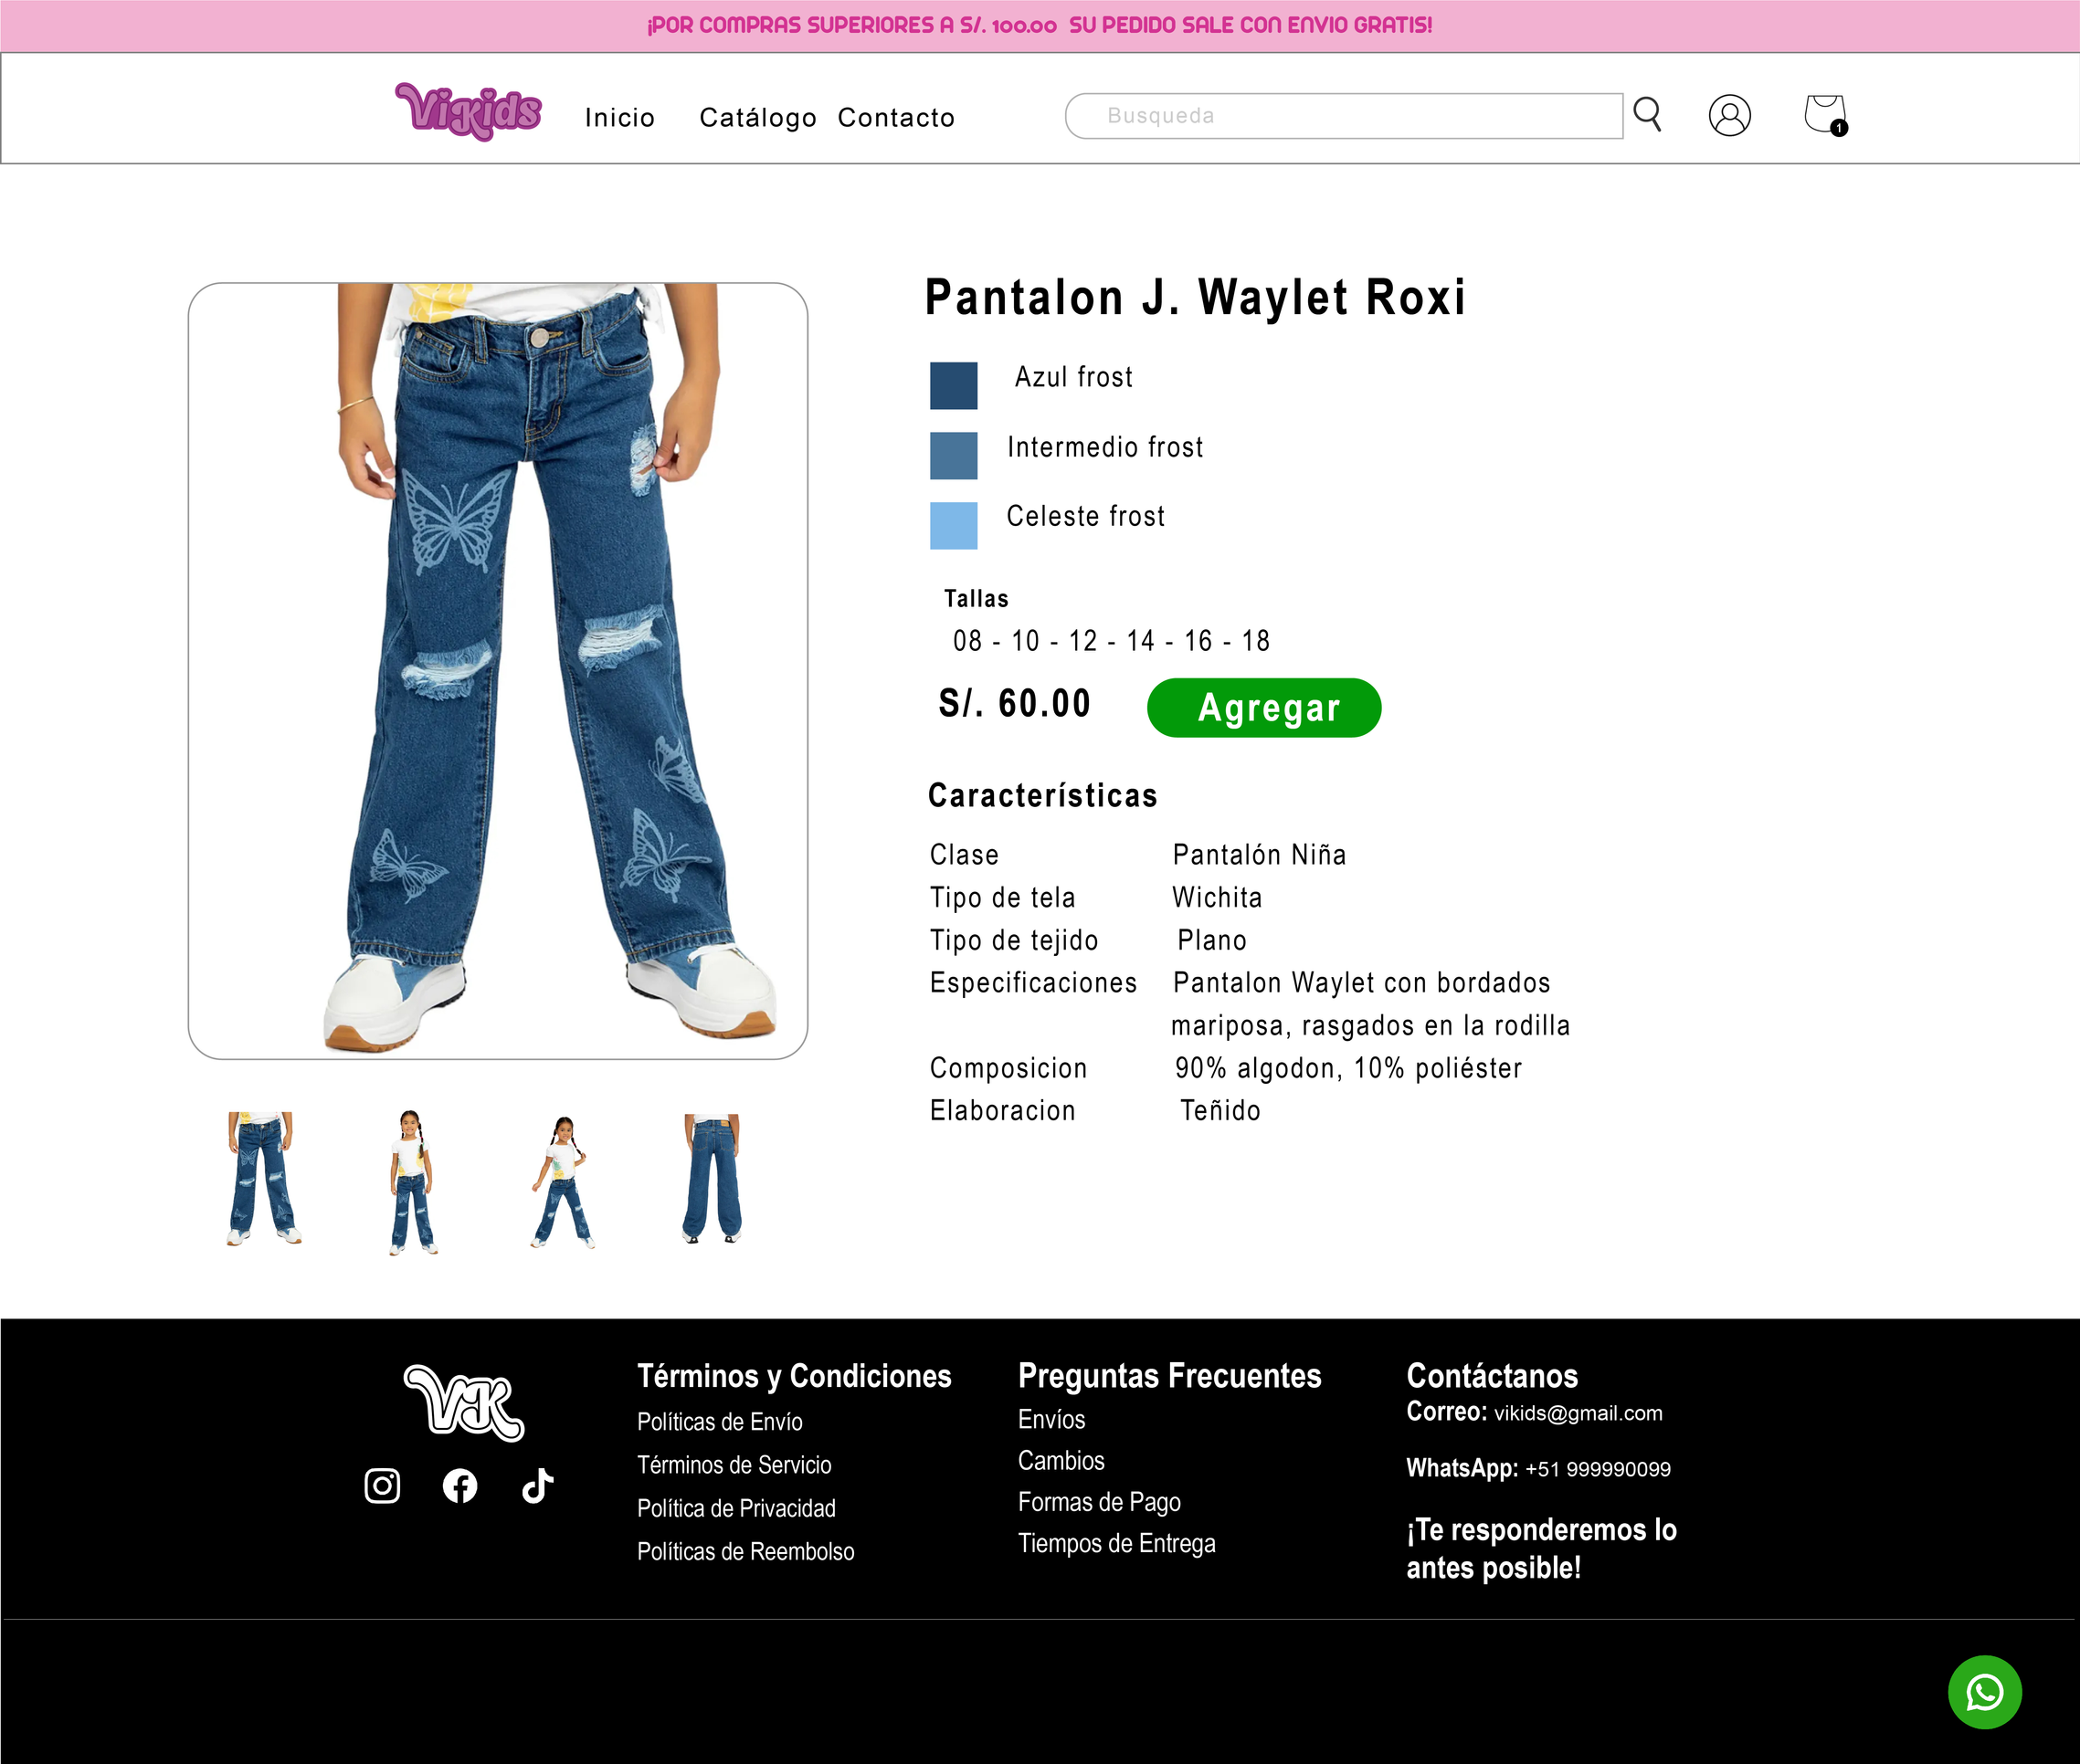

Slide 18
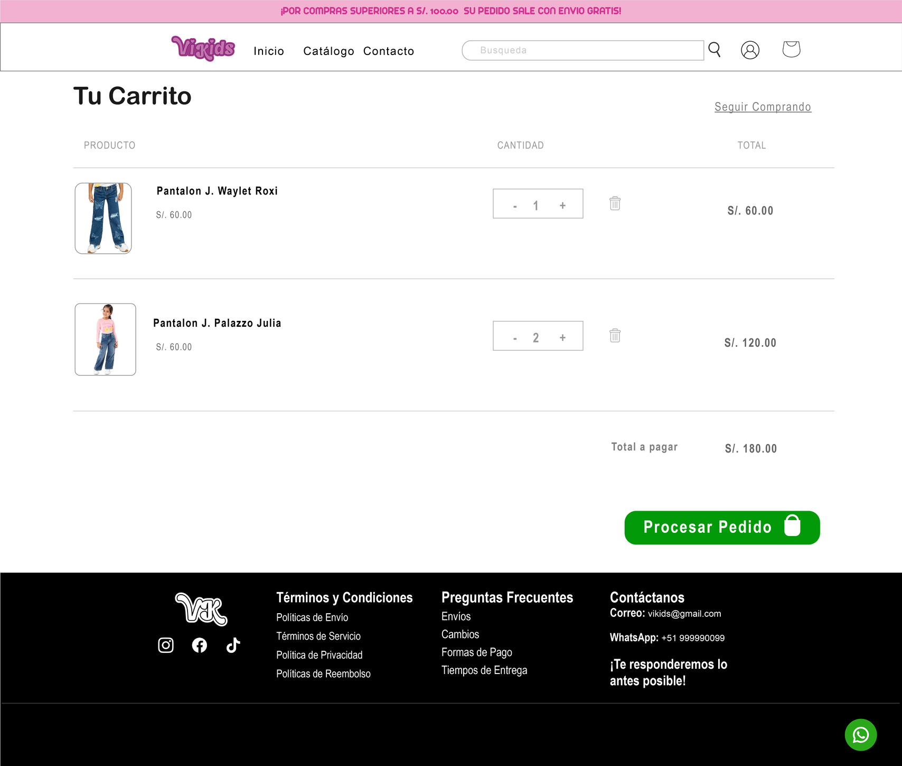
CARRITO DE COMPRAS

Slide 19
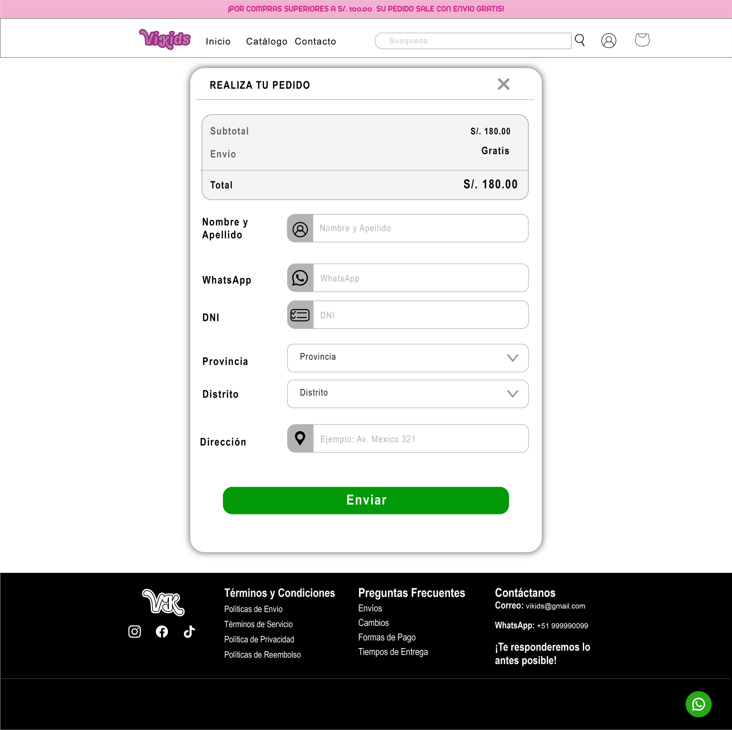
PROCESO DE PEDIDO

Slide 20
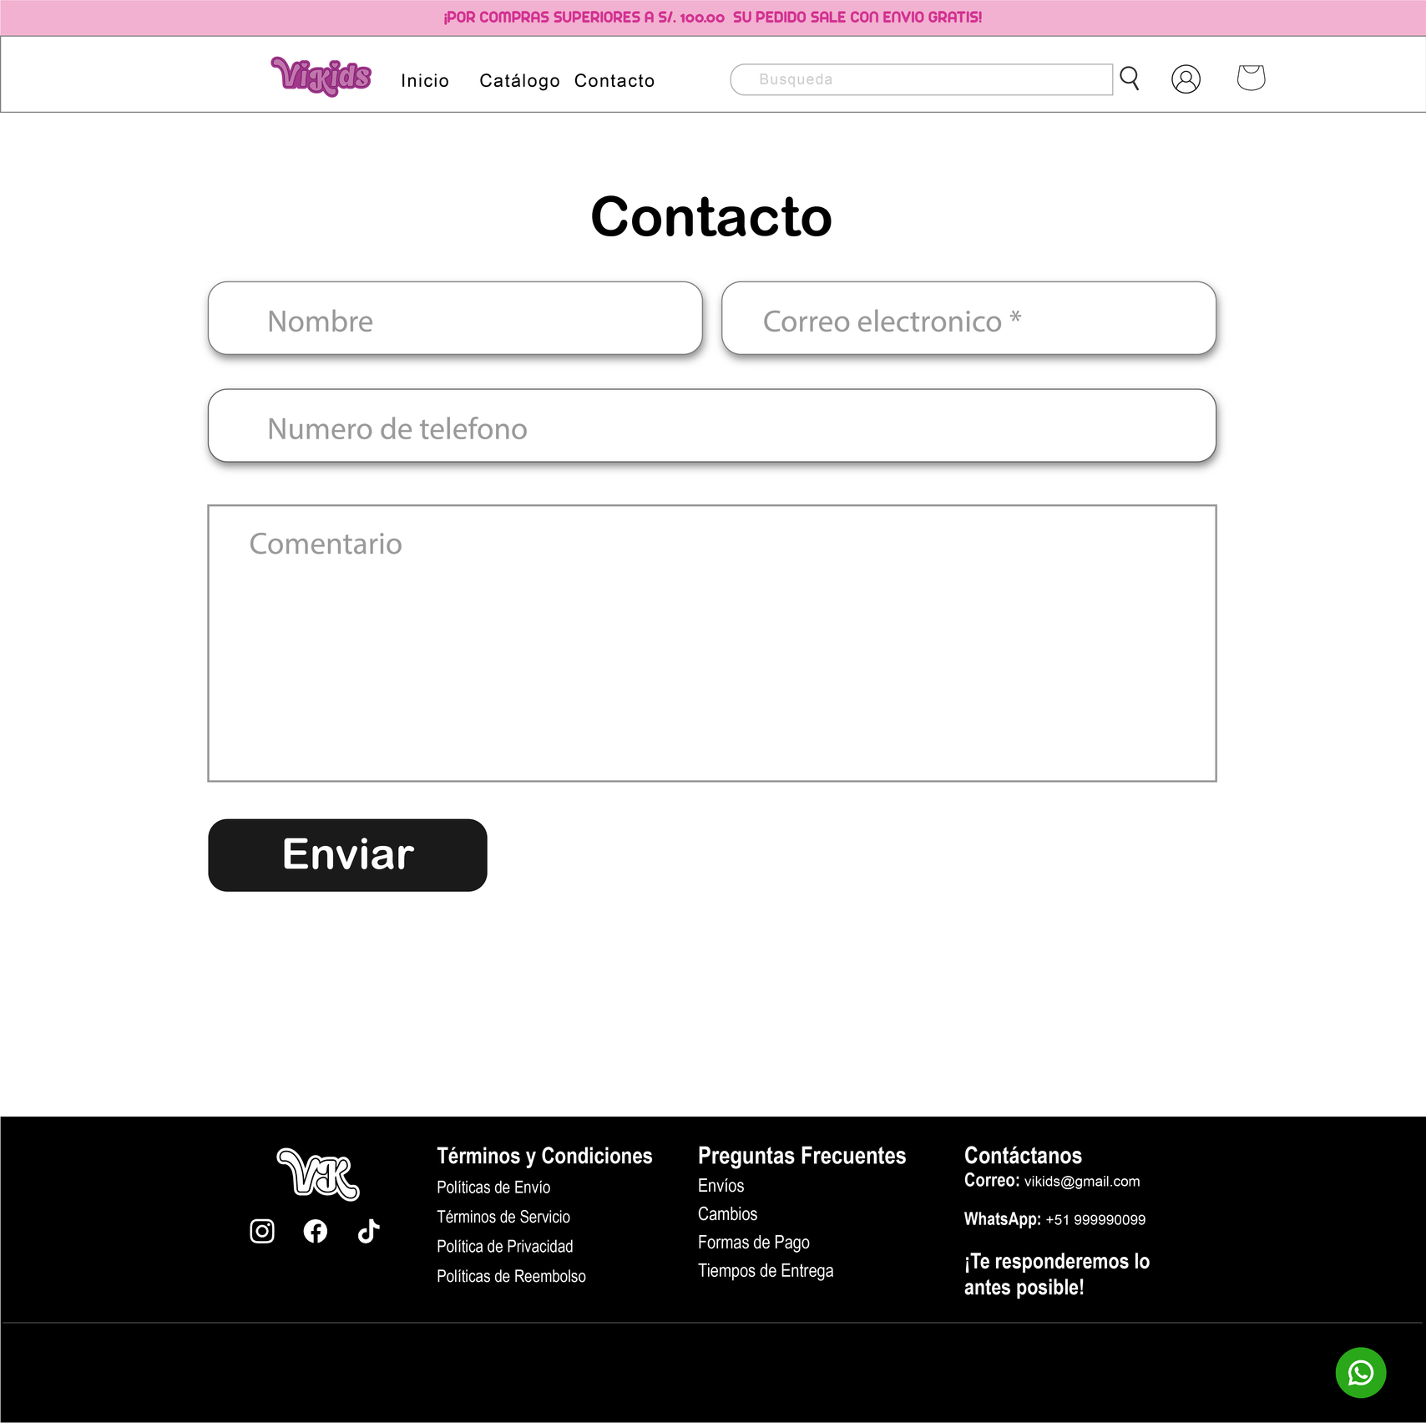
Contacto

Slide 21
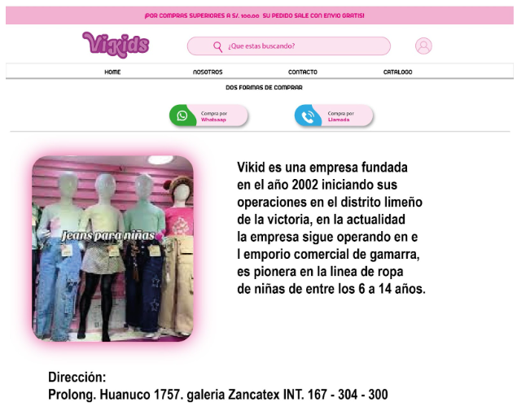
Nosotros

Slide 22
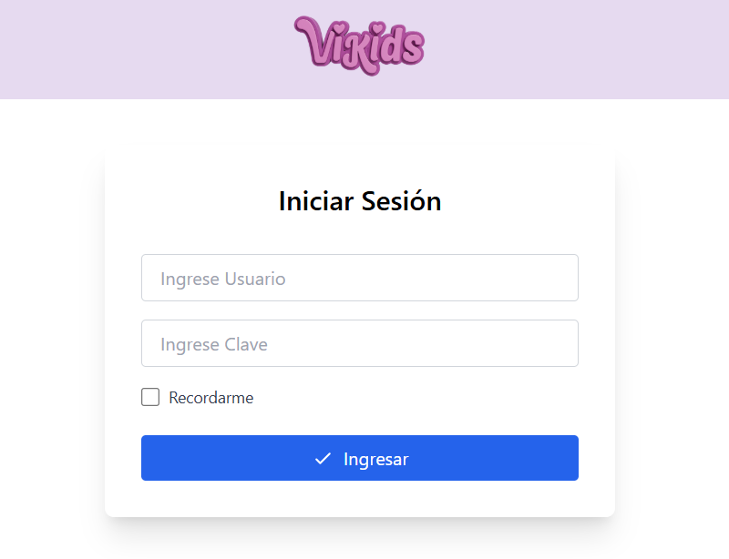
ADMINISTRADOR - INICIAR SESIÓN

Slide 23
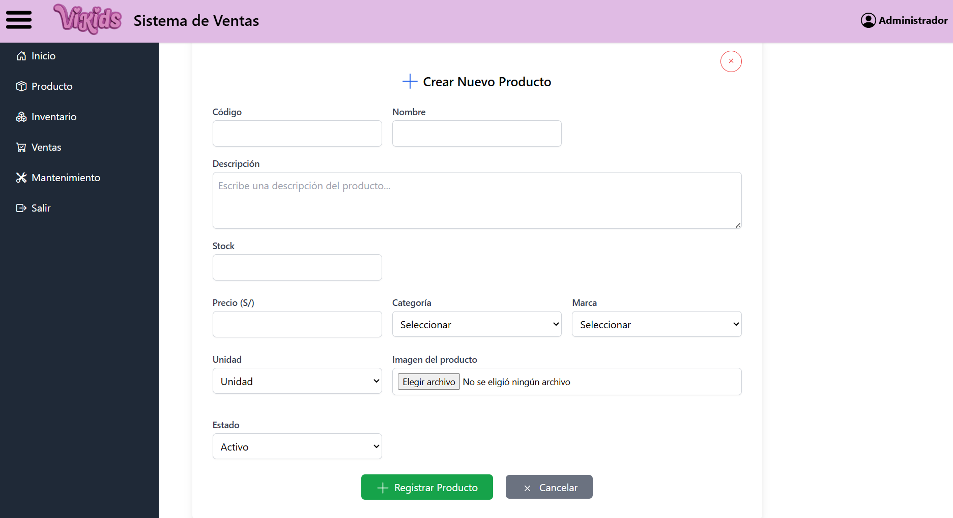
ADMINISTRADOR - CREAR PRODUCTO

Slide 24
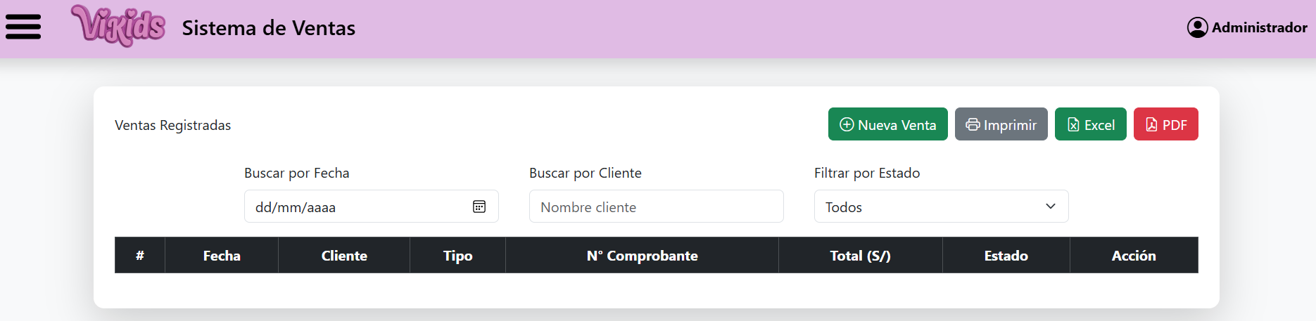
ADMINISTRADOR - Ventas registradas

Slide 25
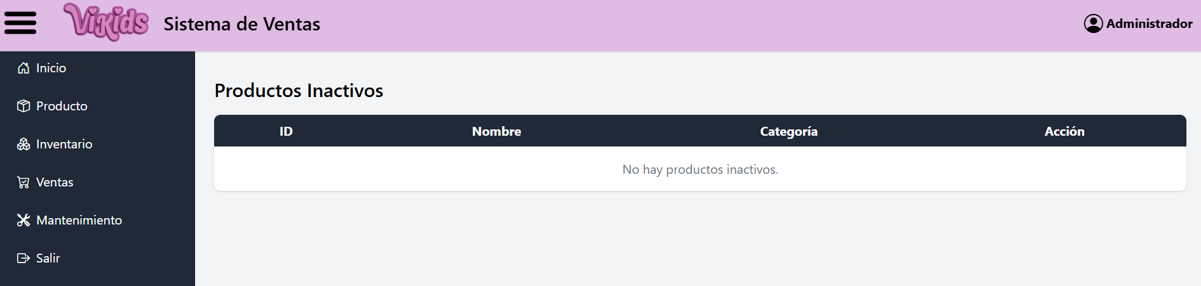
ADMINISTRADOR - Productos inactivos

Slide 26
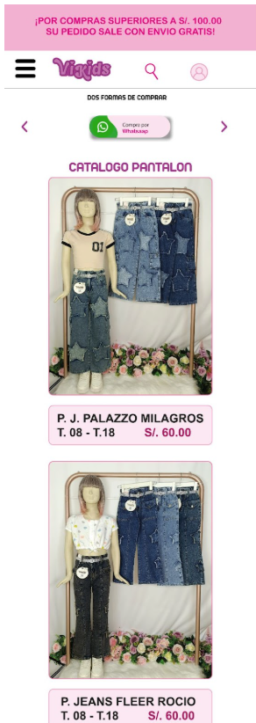
visualización en celular

Slide 27
La web de Vikids será intuitiva, con productos visualmente atractivos y conexión directa a WhatsApp para facilitar ventas y consultas. Además, será responsiva para una experiencia óptima en móviles.
A partir de las entrevistas con la propietaria, se definieron los requerimientos que orientaron el diseño hacia una plataforma sencilla y efectiva, priorizando la comunicación directa y una visualización clara del catálogo.
La solución propuesta tiene el potencial de mejorar la presencia digital de Vikids y aumentar sus oportunidades de venta mediante un canal moderno y de bajo costo.
CONCLUSIONES

Slide 28
Es importante crear un cronograma de mantenimiento para asegurar el rendimiento, la seguridad y la actualización del sitio web.
Se recomienda capacitar al administrado de la pagina web en la gestión del panel de control para garantizar la correcta actualización de productos y precios.
Se recomienda realizar auditorías del sistema cada cierto tiempo con el fin de identificar oportunidades de mejora y asegurar un adecuado funcionamiento.
RECOMENDACIONES

Slide 29
GRACIAS
POR SU ATENCIÓN

